Slide 1

Présentation
Réseau d'entreprise - Groupe A

Slide 2
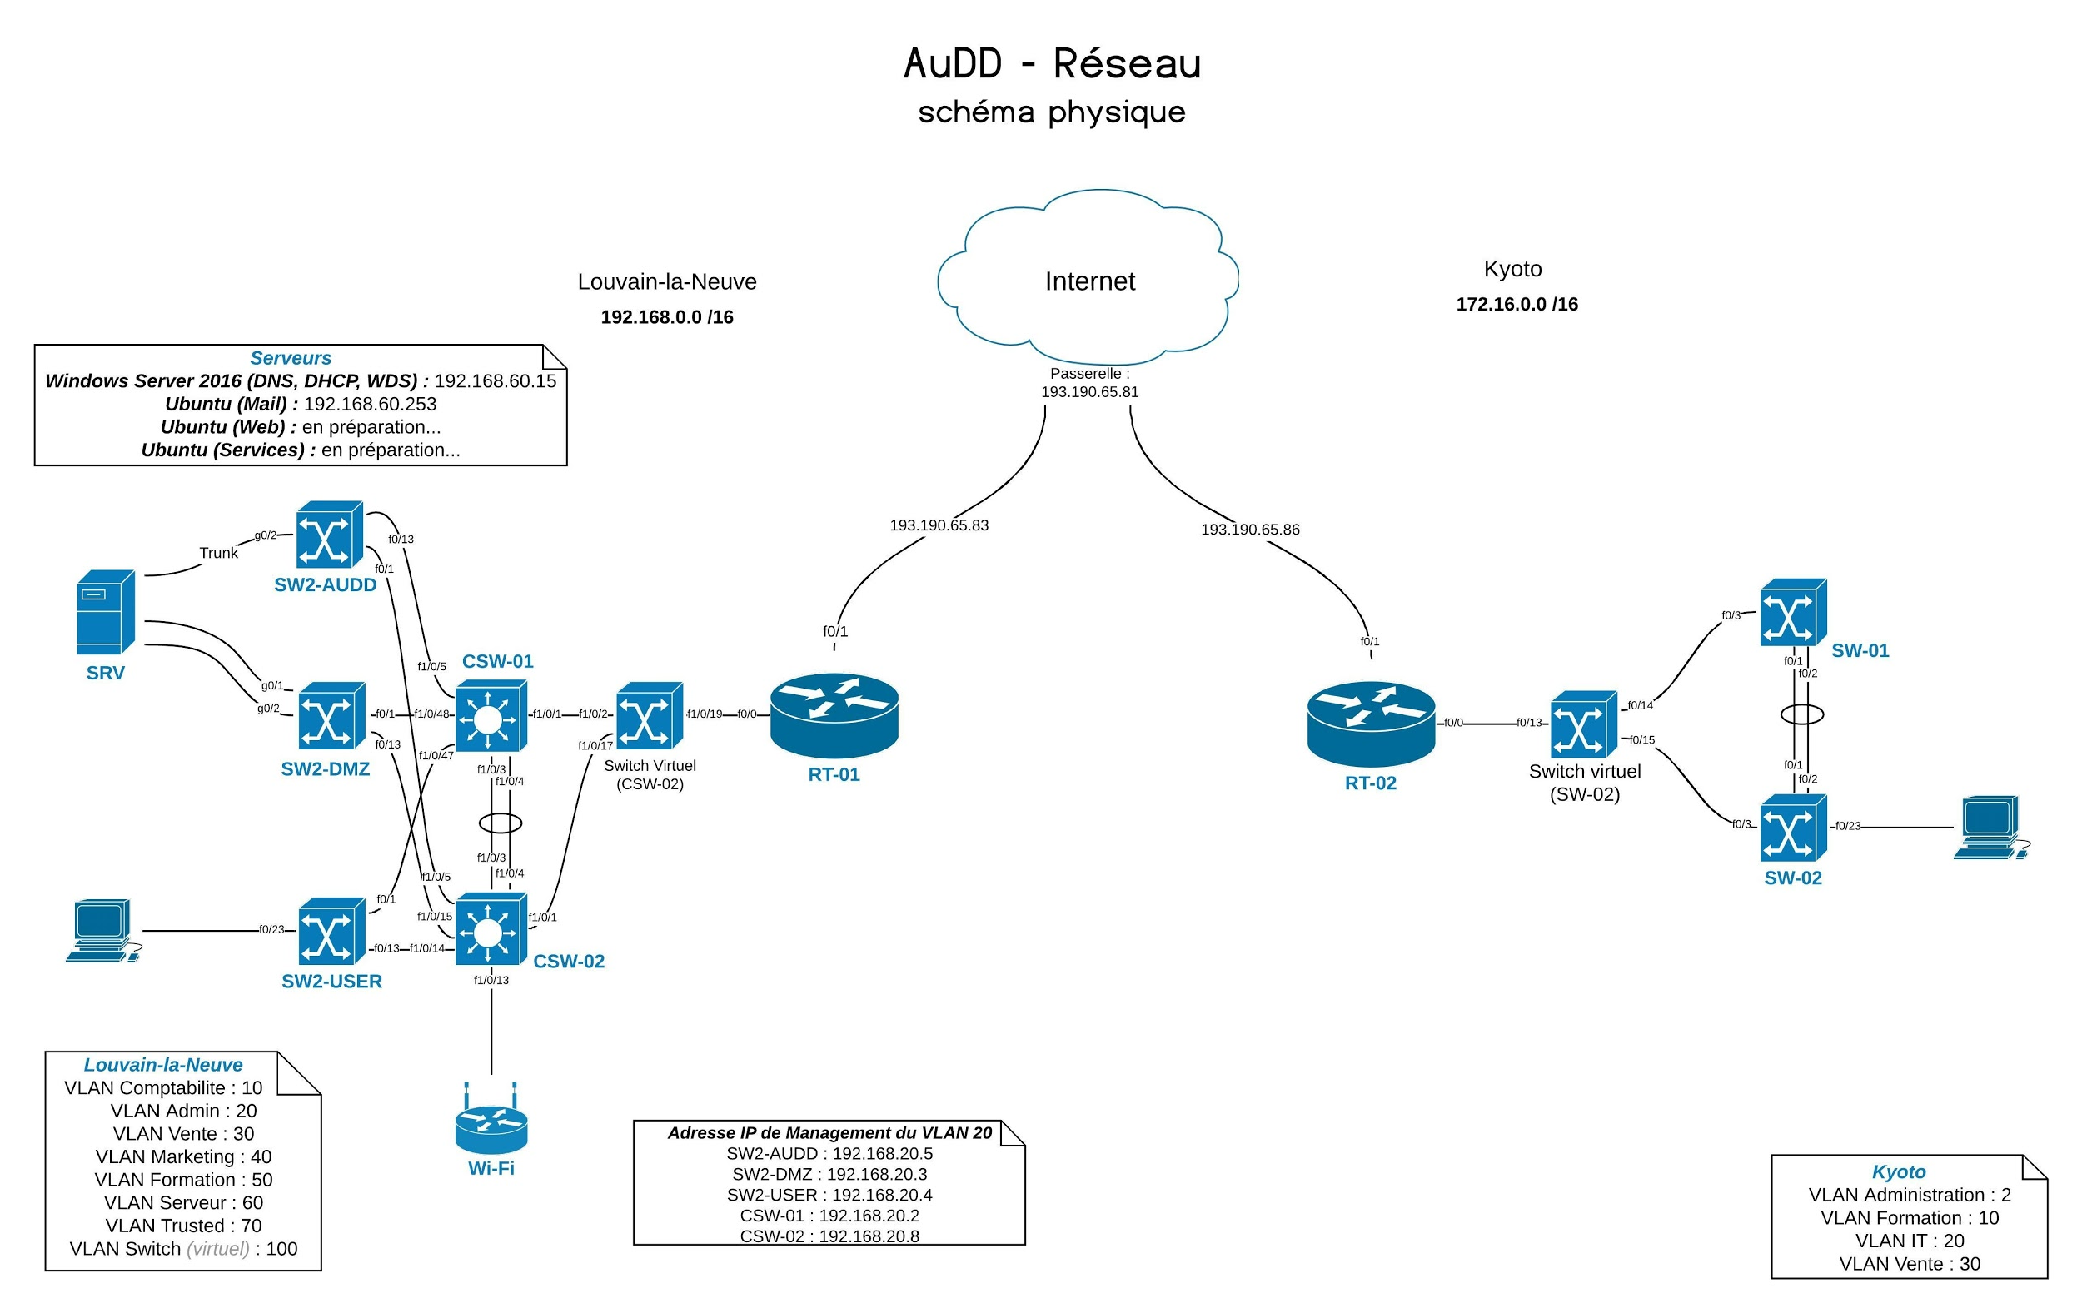
Infrastructure réseau

Slide 3
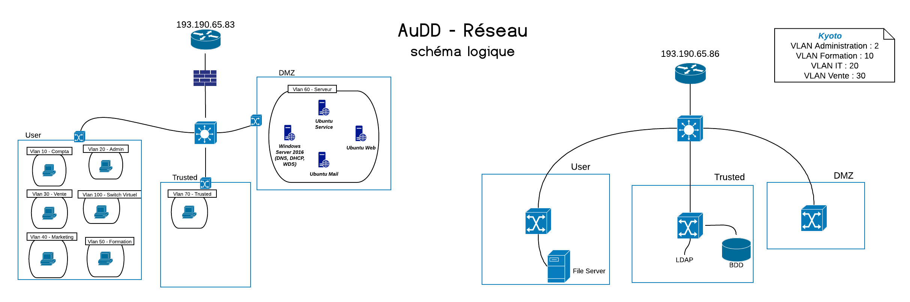
Infrastructure réseau

Slide 4
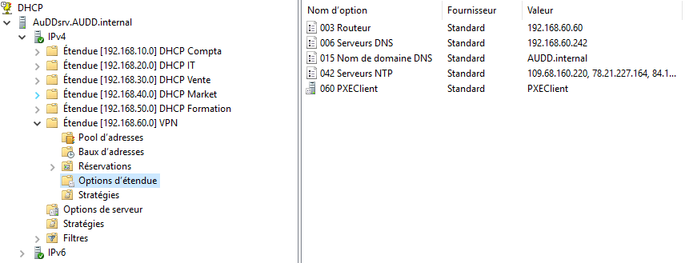

DHCP
Configuré sur Windows server 2016
Pools d’adresses en fonction des VLANs
Accès à la passerelle par défaut
IP et Nom de domaine du serveur DNS
IP des serveurs NTP publics
PXEClient

Slide 5
DNS
Configuré sur Windows Server 2016
Redirection vers le serveur DNS de google (Résolution de nom)
Nom de domaine interne : audd.local
Reverse DNS : 0.168.192.in-addr.arpa.dns
DNS externe chez OVH
Nom de domaine externe : funndeh.com
Attribution de 2 A Records :
Site web
Mail

Slide 6


Proxy
Déployé sur Ubuntu Server
Squid
Filtrage d’URL :
Twitter et Facebook :
Inaccessibles
Instagram :
Disponible de 12h à 14h

Slide 7
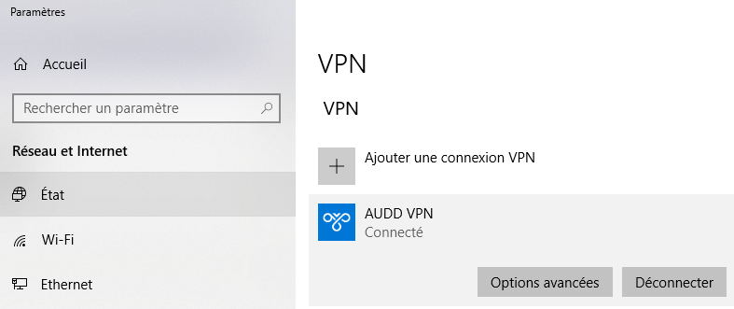
VPN
Configuré sur Windows Server 2016
Accès à distance au réseau interne :
Attribution des adresses IPv4 via DHCP

Slide 8
Wi-Fi
Configurer en mode pont
Sécurité:
- 5GHz >>> WPA2 Personnel + mot de passe
- 2.4GHz >>> WPA2 Entreprise (Radius)
AuDD Guest disponible (mot de passe invité)

Slide 9
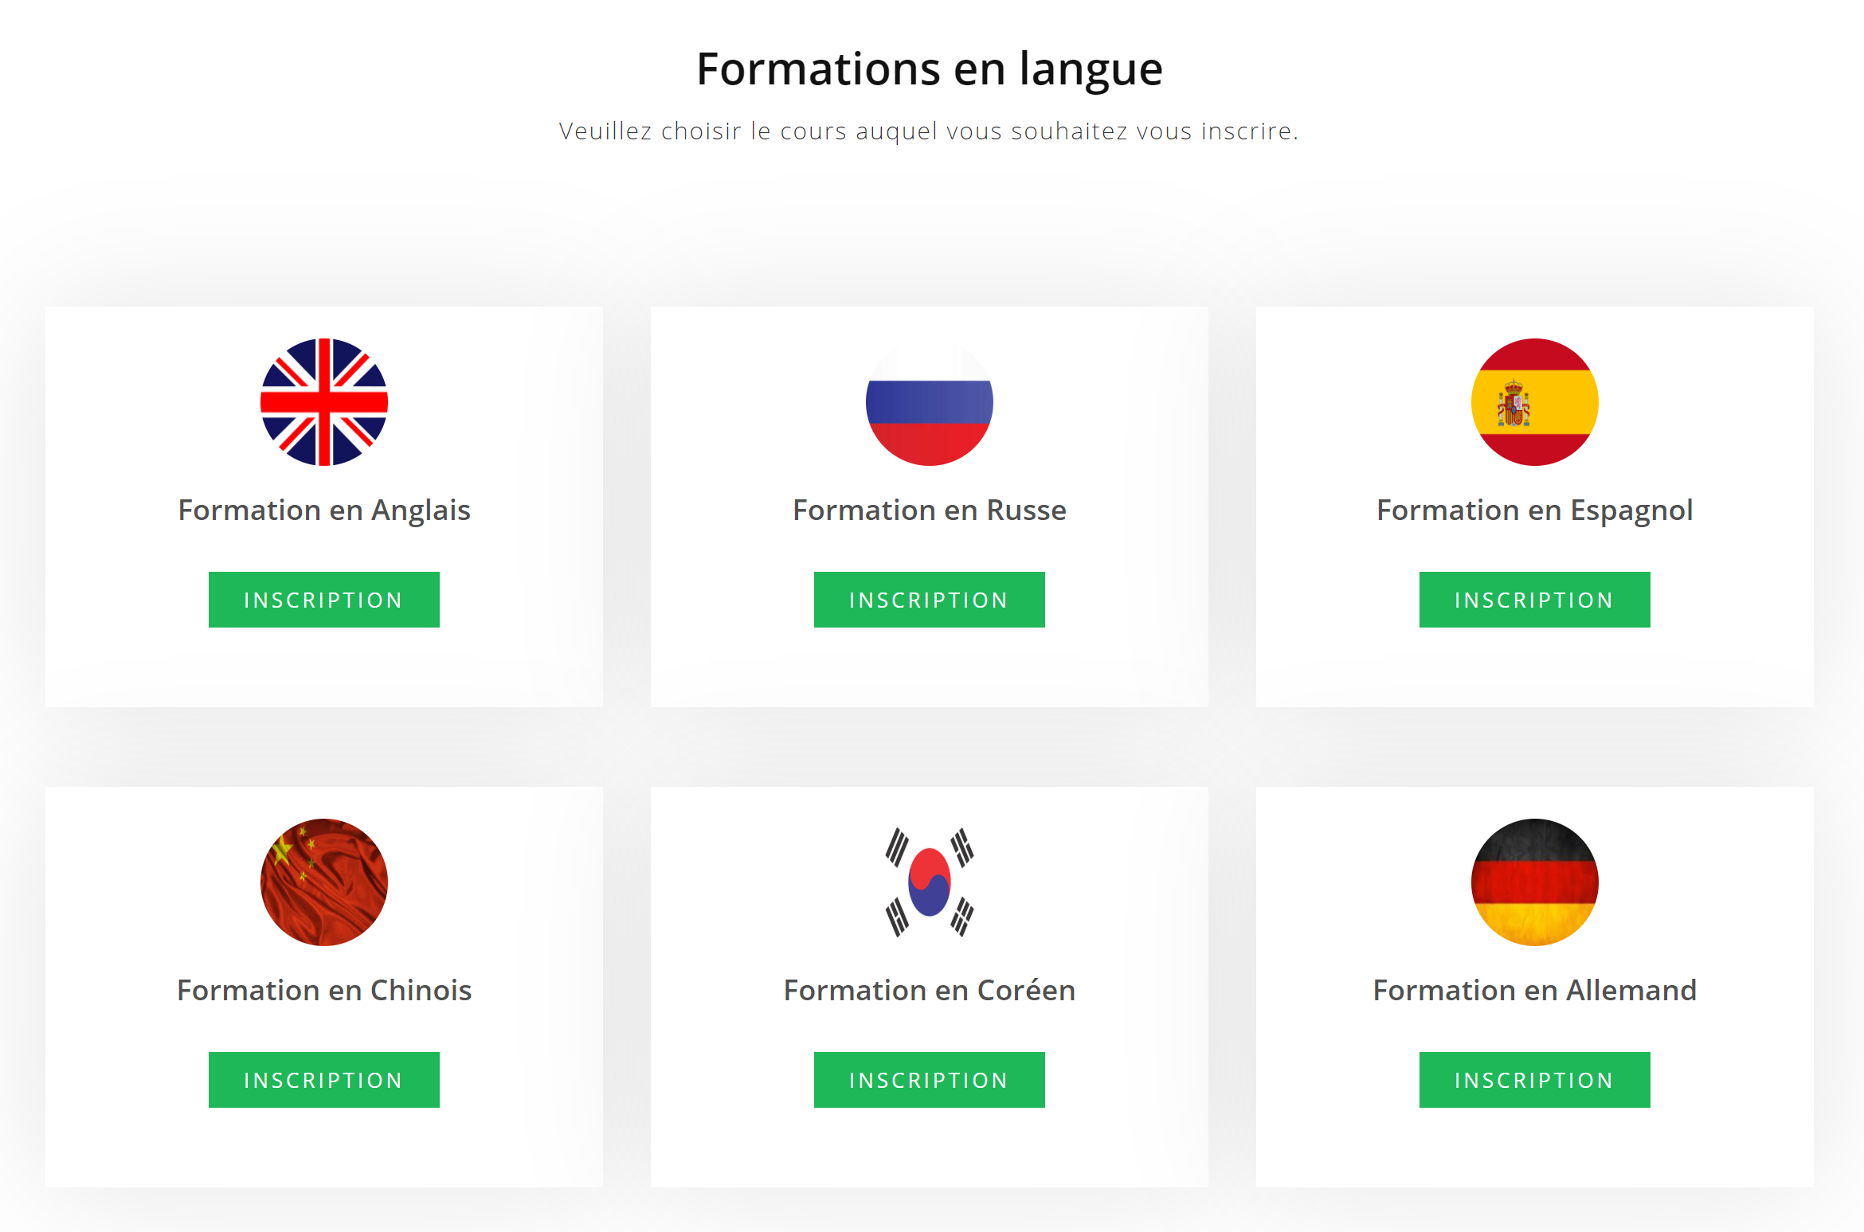
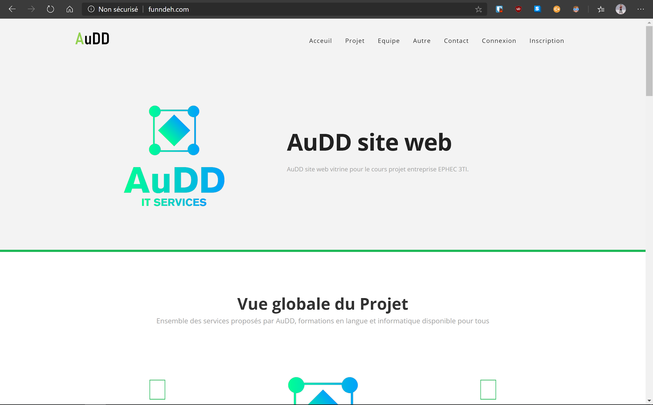
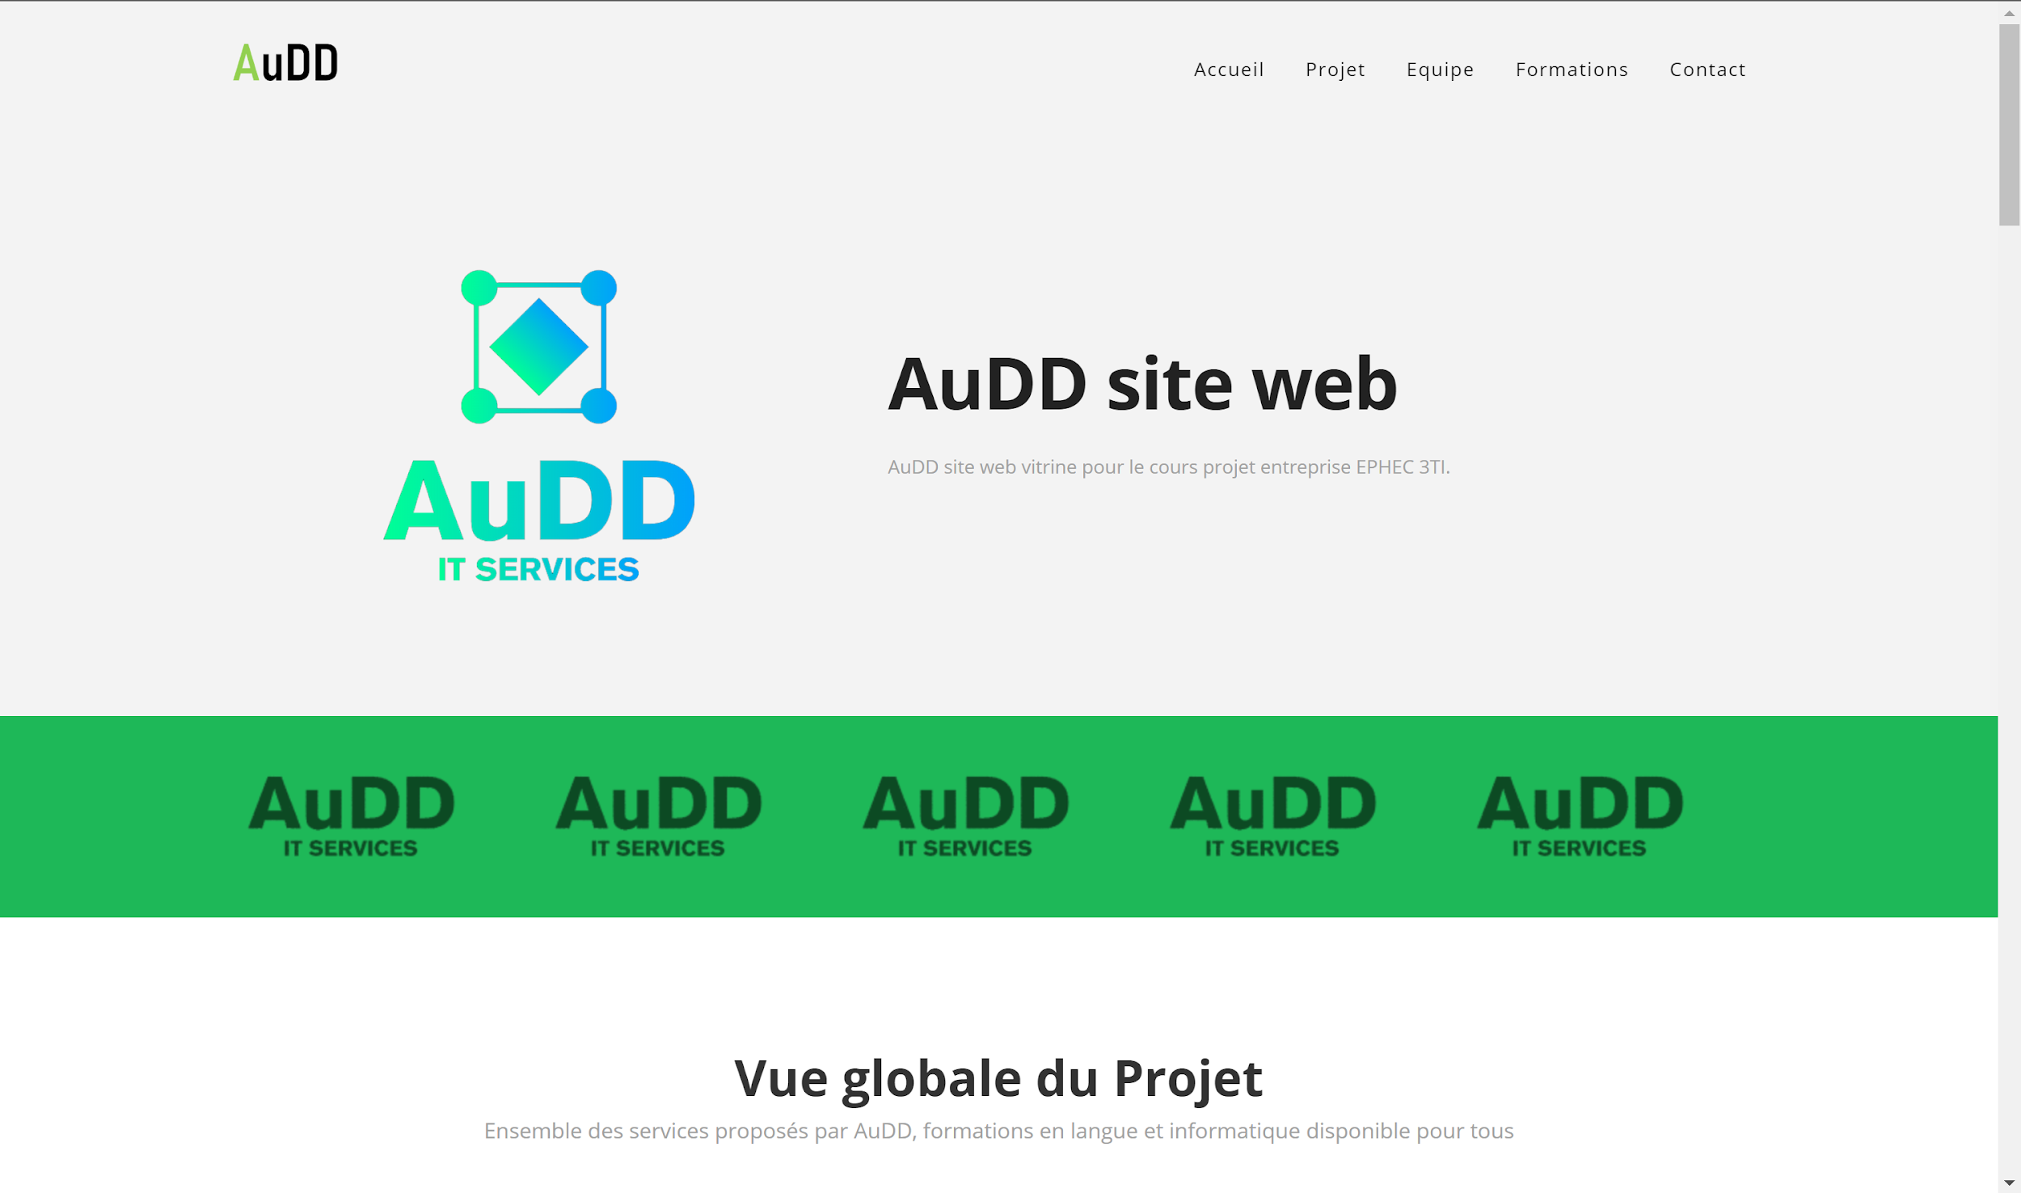
Site Web

Slide 10
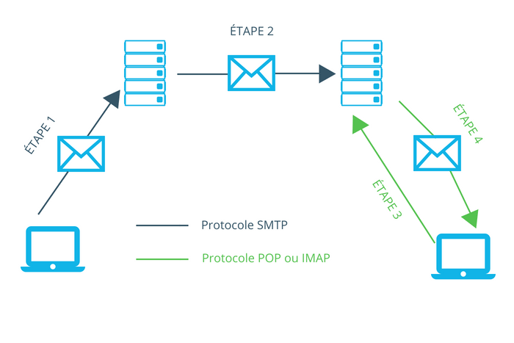

Service Mail
-Virtualisation
-SMTP, POP3, IMAP
-Liaison AD
-Accessibilité (3/4 cas)
-Sécurité (SSL) + Authentification
-Documentation (github)

Slide 11
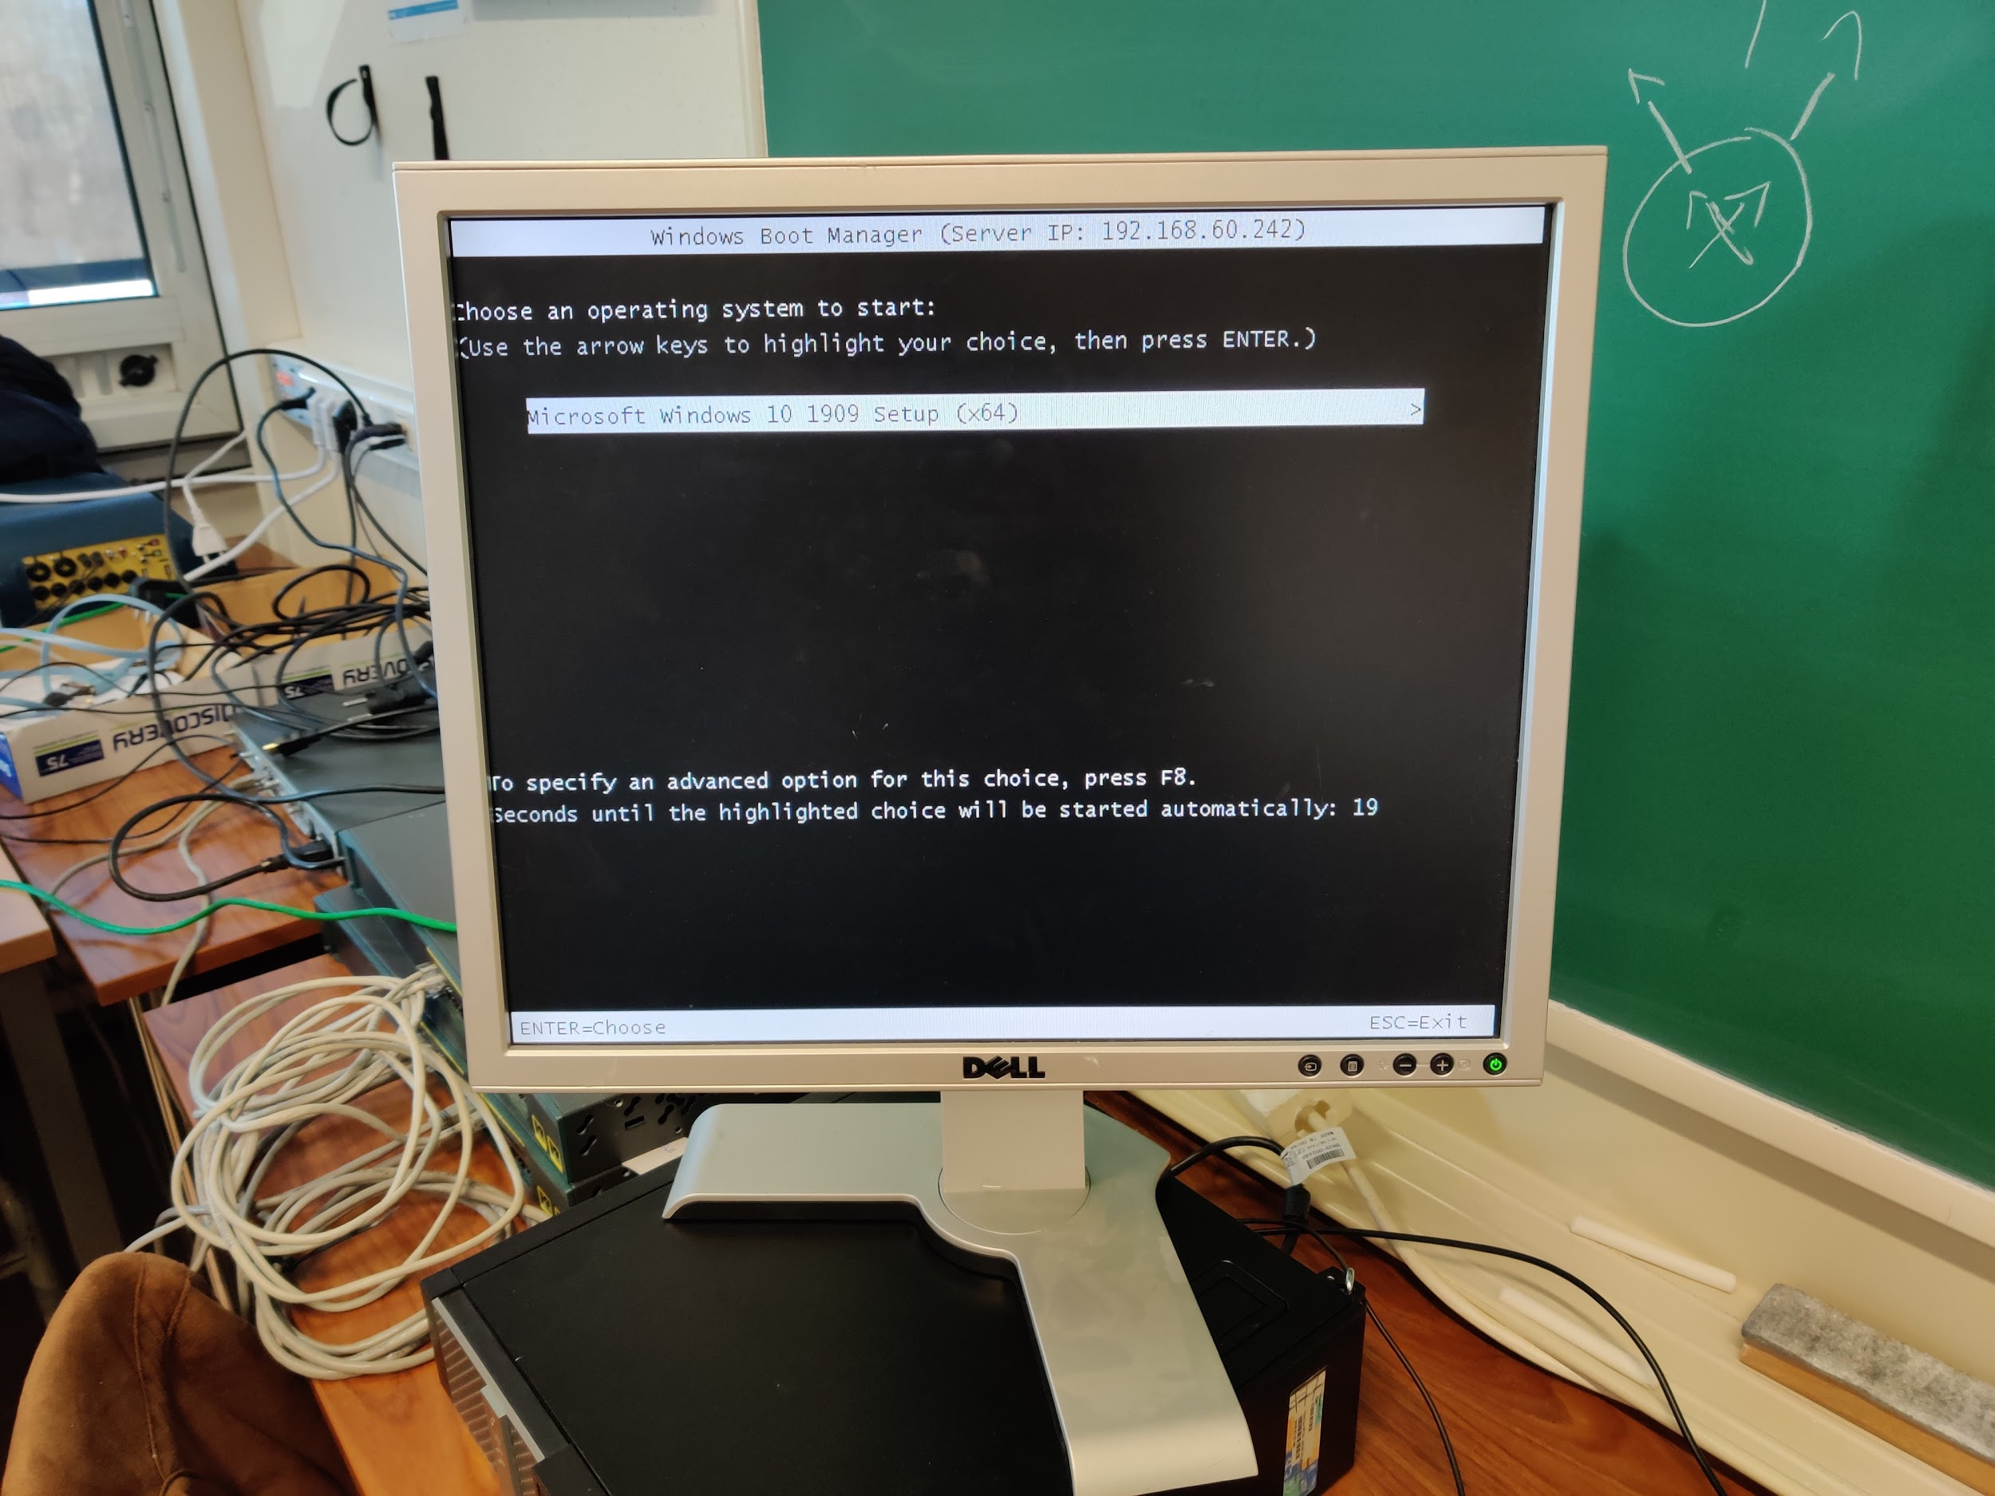
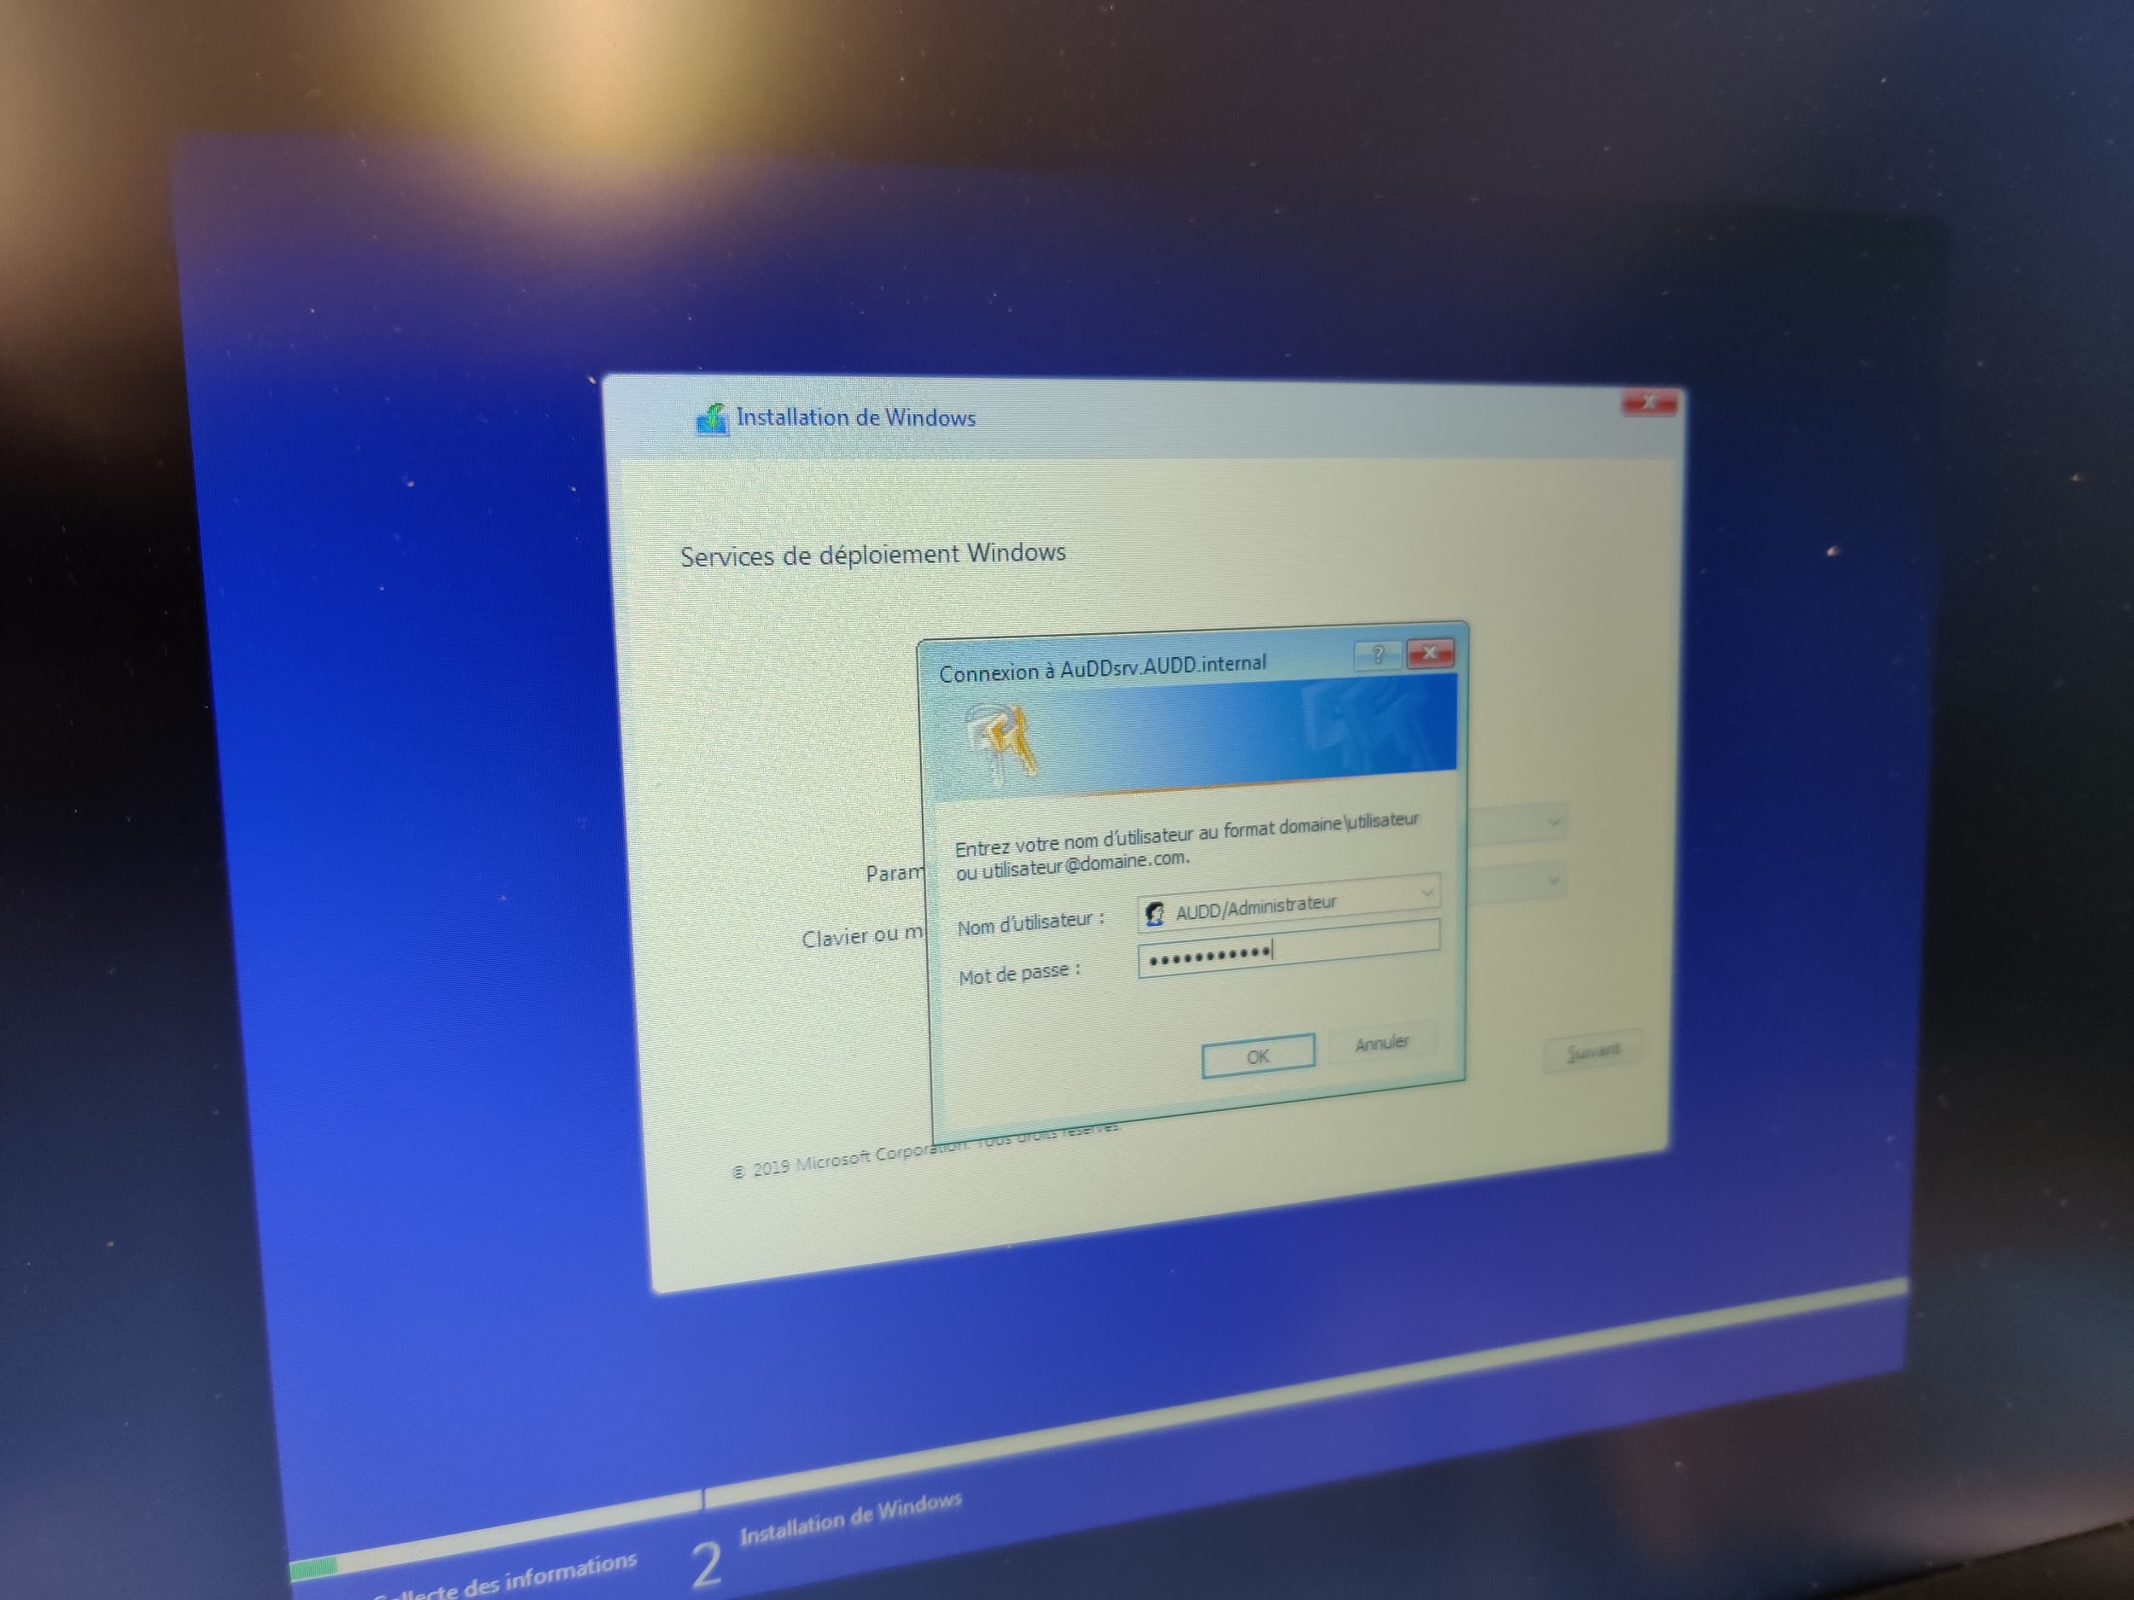
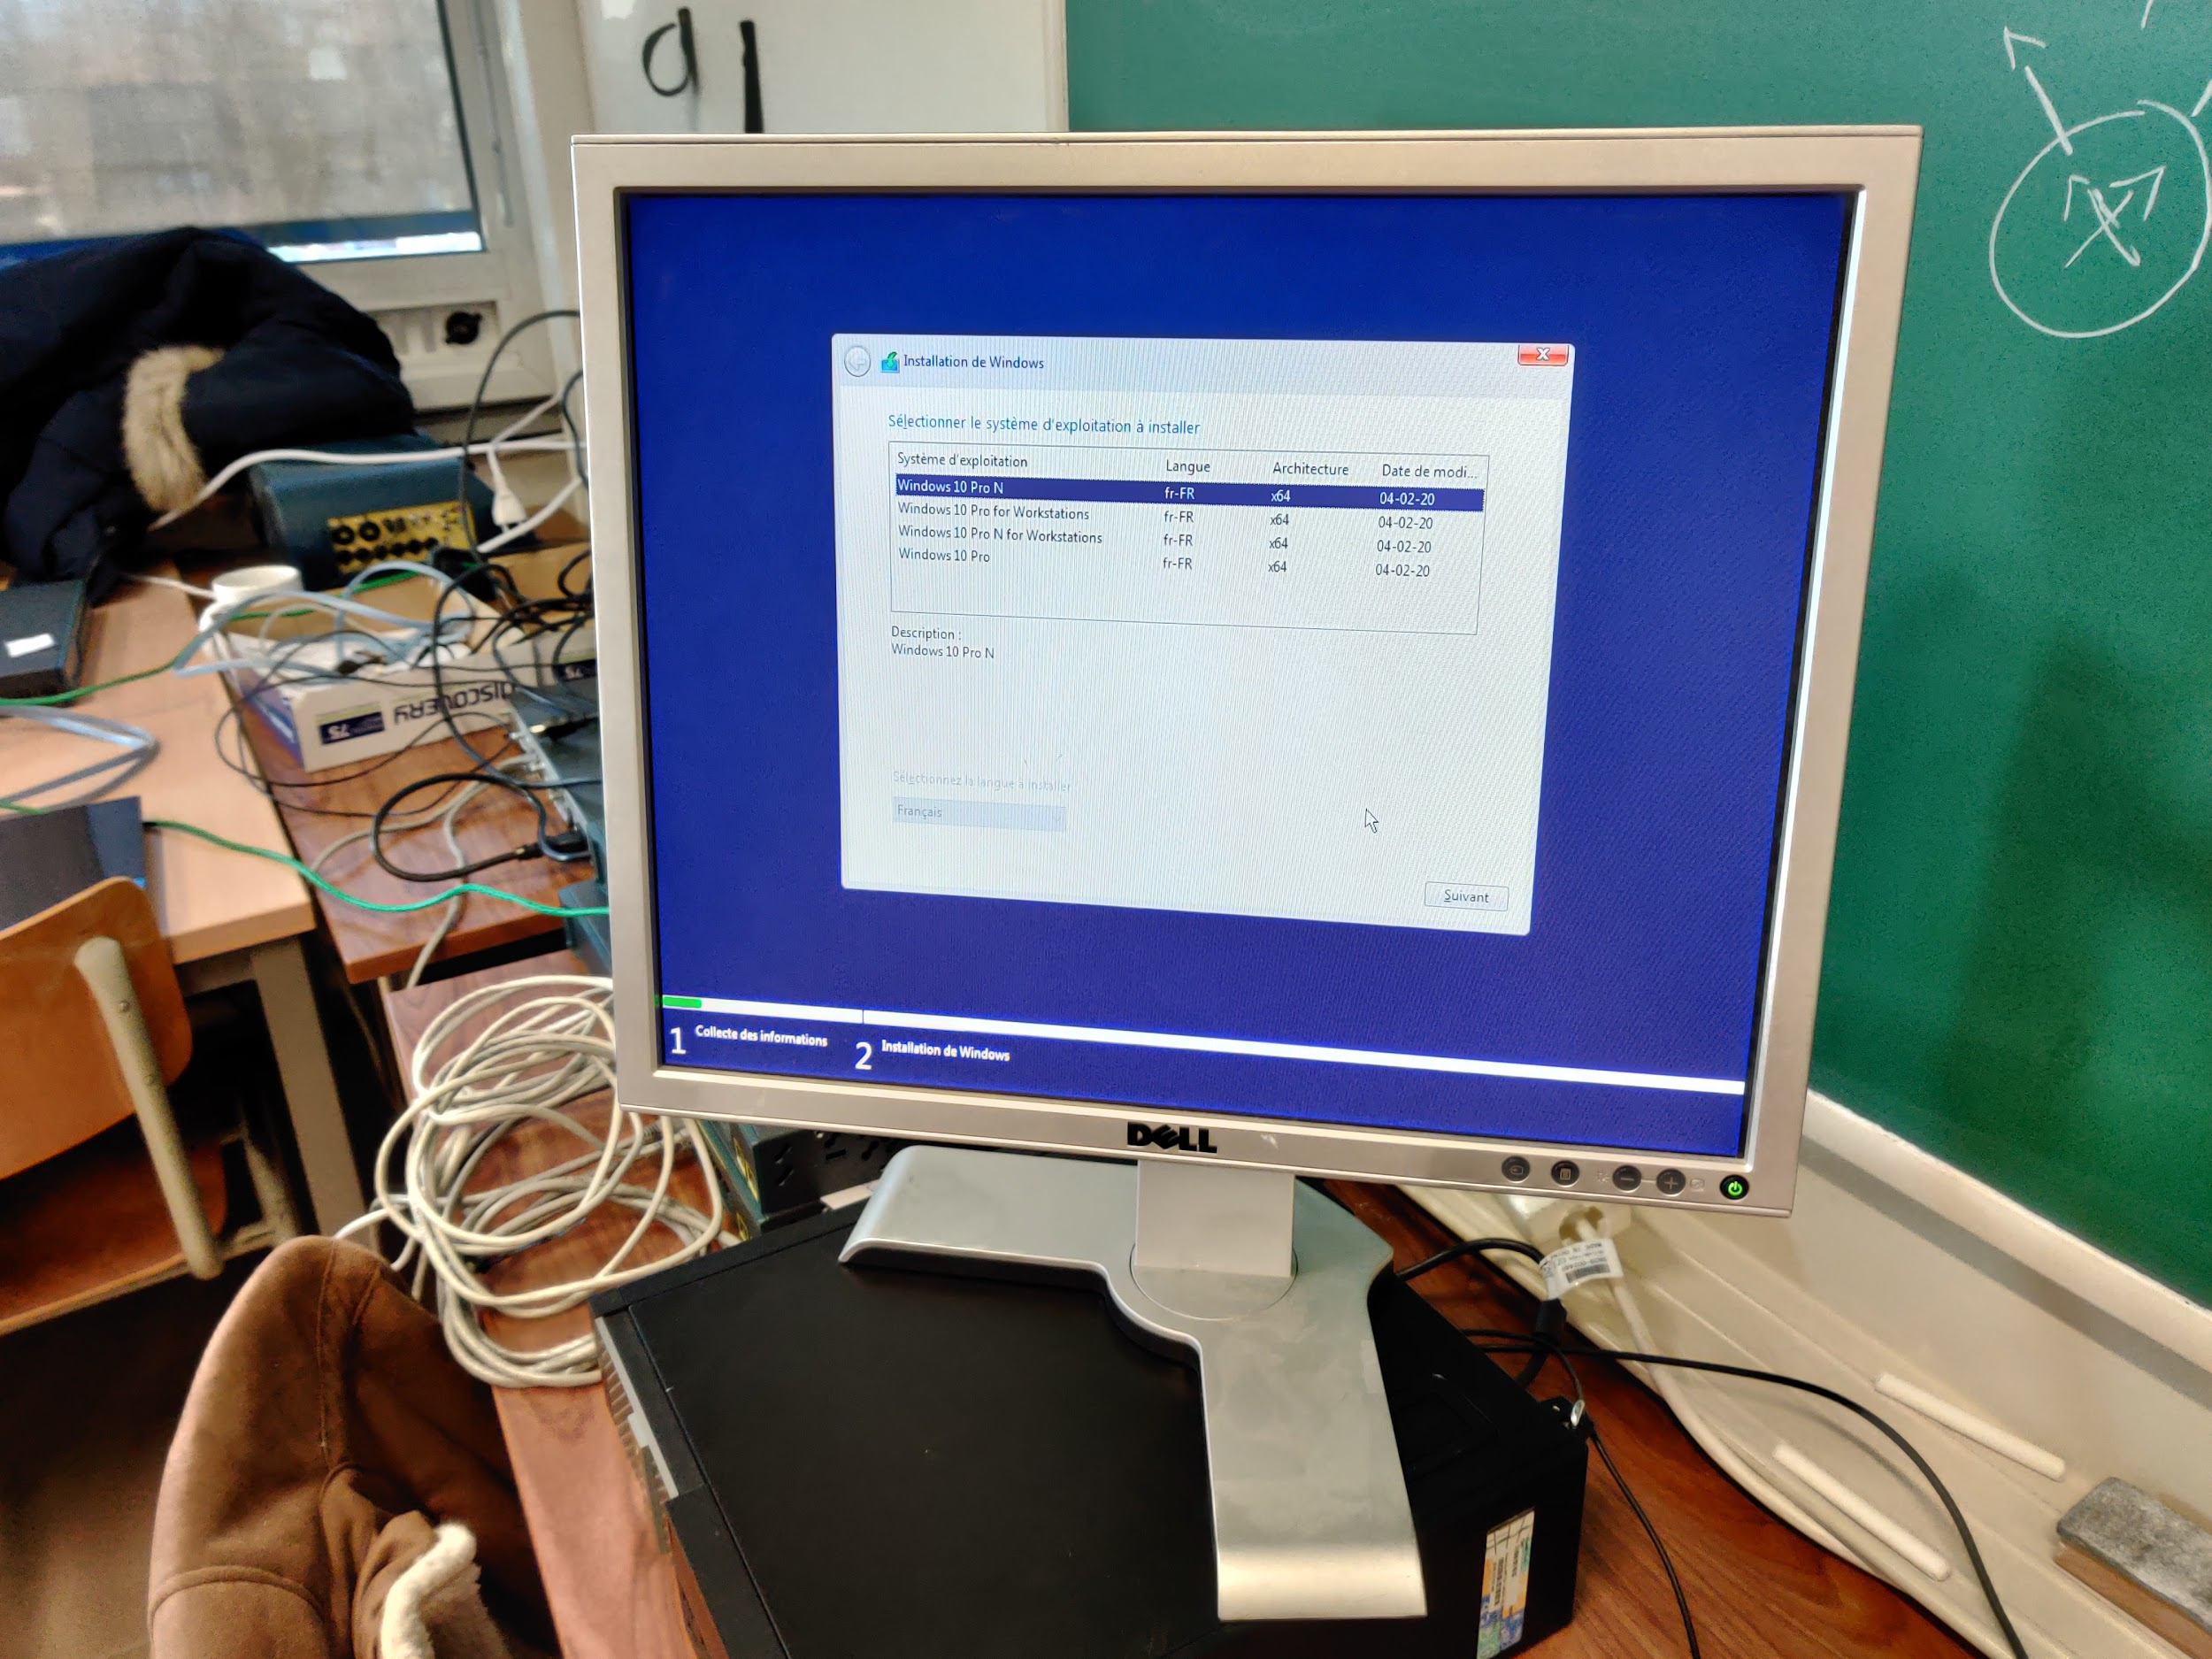
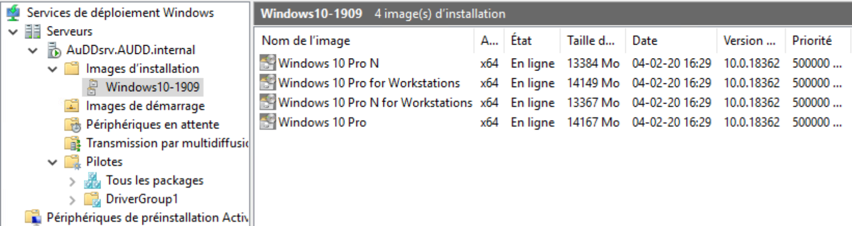
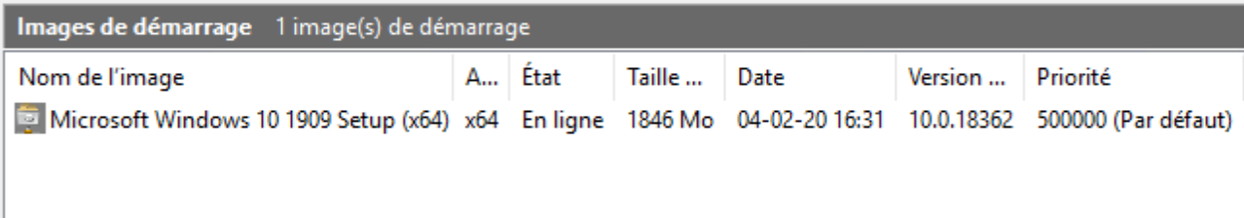
WDS
F12 > Onboard NIC > PXE Boot

Slide 12
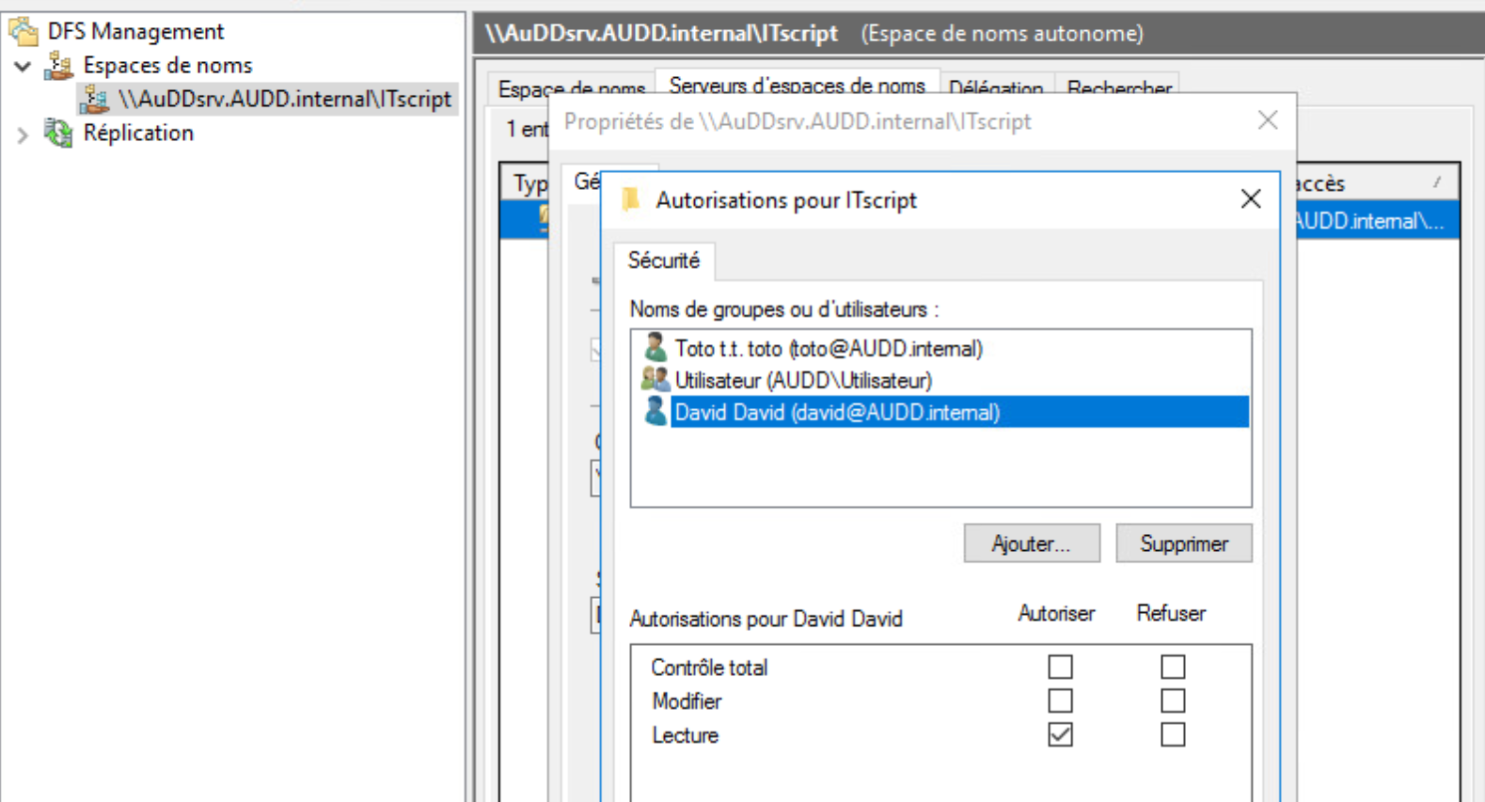
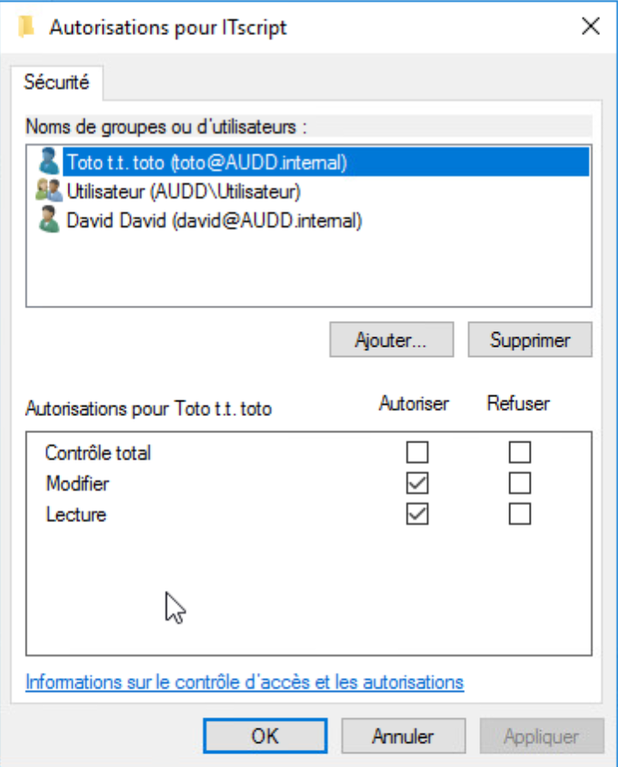
DFS
Emplacement réseau DFS : \\AUDDSRV\ITscript

Slide 13
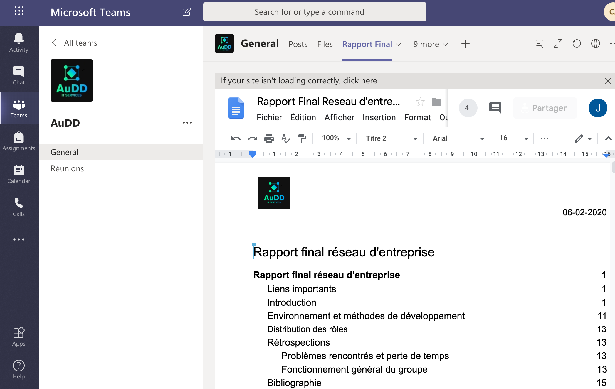
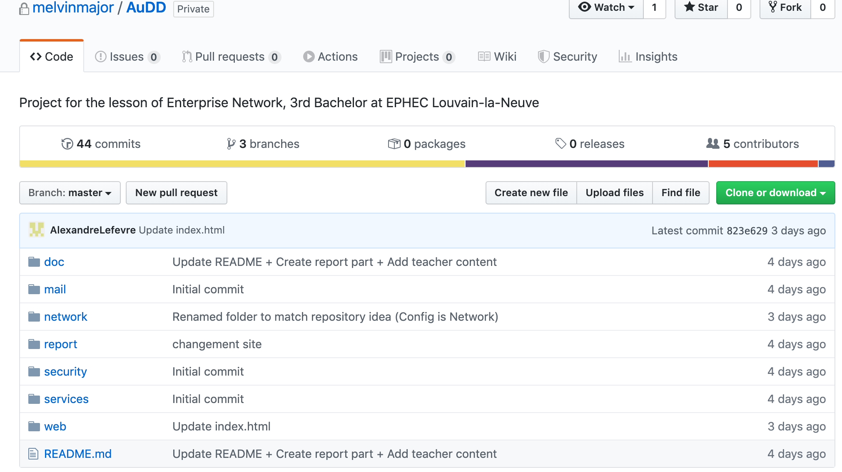
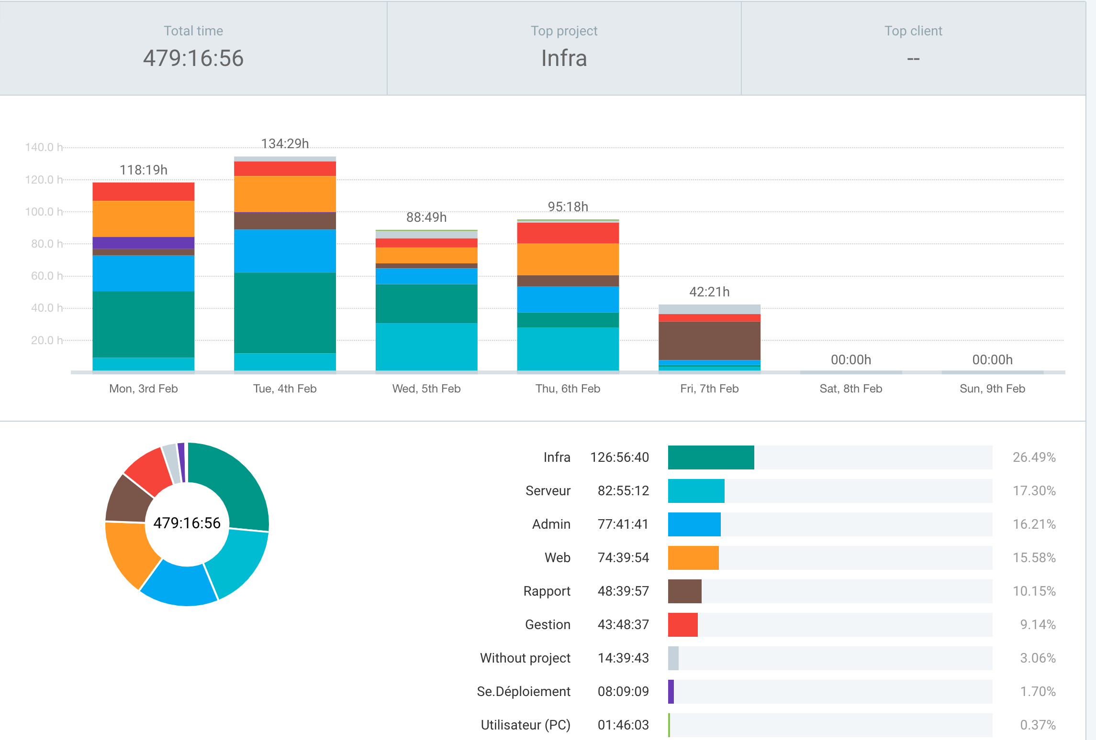
Outils collaboratifs
Microsoft Teams
Google drive
Clockify
Github

Slide 14
Merci pour votre attention

